Slide 1
Artists 21

Slide 2
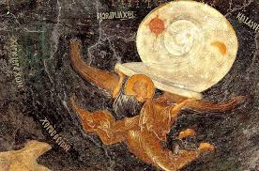
1

Slide 3
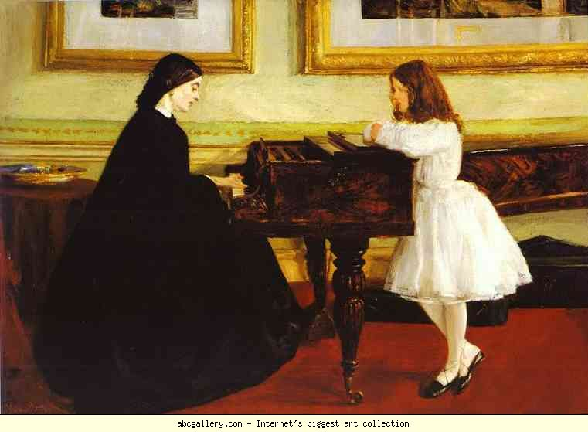
2

Slide 4
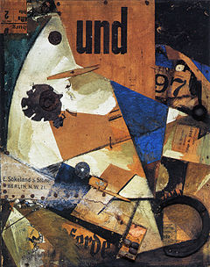
3

Slide 5
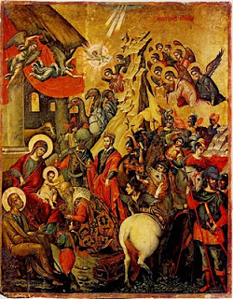
4

Slide 6
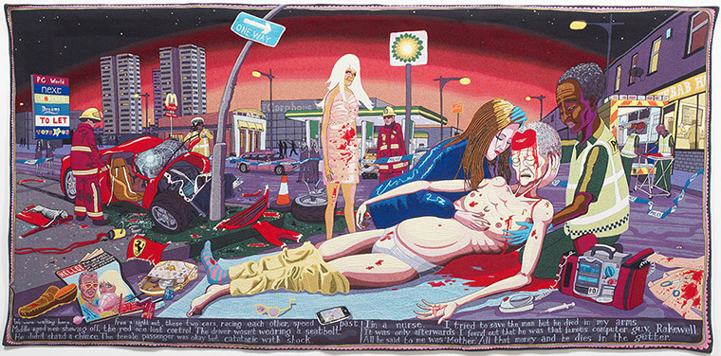
5

Slide 7
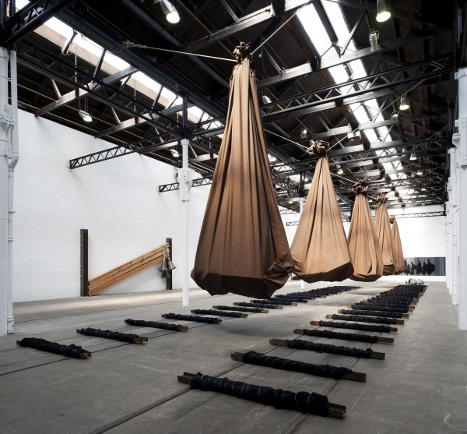
6

Slide 8
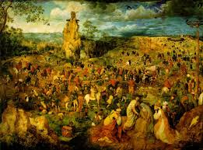
7

Slide 9
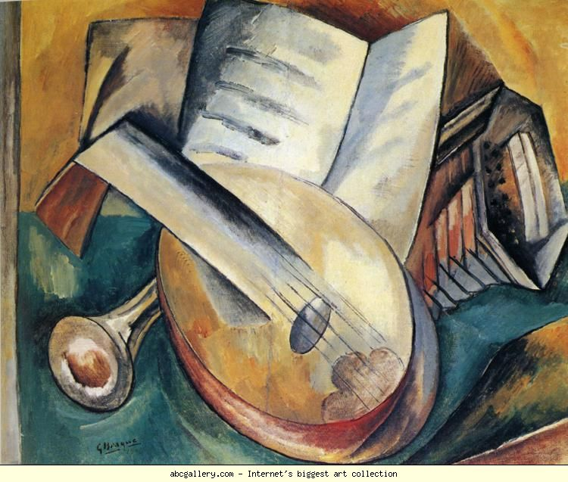
8

Slide 10
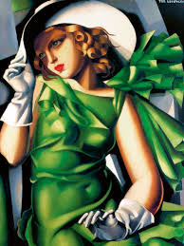
9

Slide 11
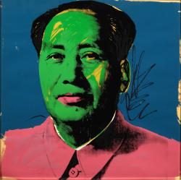
10

Slide 12
Μονή της Χώρας, 1316-1321 Ο Άγγελος κουβαλάει τον Παράδεισο: ο Παράδεισος ως Κοχλίας: με τον Ηλιο τη Σελήνη τ’ άστρα
James Abbott McNeill Whistler. At the Piano. 1858-59. Taft Museum, Cincinnati, OH, USA
Kurt Schwitters Das Undbild, 1919, Staatsgalerie Stuttgart
Μιχαήλ Δαμασκηνός, "Η προσκύνησις των μάγων", Συλλογή Αγ. Αικατερίνης Ηράκλειο, 16ος αι.
Grayson Perry lamentation, 2012, Victoria Miro Gallery, London
Jannis Kounellis, 2012 Tramway, Glasgow
Pieter BruegelThe Procession to Calvary 1564 (230 Kb)124 x 170 cm; Kunsthistorisches Museum Wien, Vienna
Georges Braque. Still Life with Musical Instruments. 1908. 50 x 61 cm. Kunstmuseum Basel, Basel, Switzerland.
Tamara de Lempicka Young Lady with Gloves, 1933,MuseeNational D'Art Moderne, Centre Pompidou
Andy Warhol Mao 1972 Warhol Foundation

